Slide 1

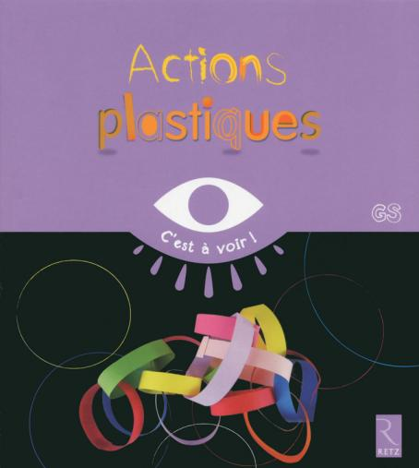
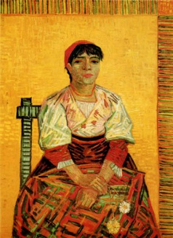
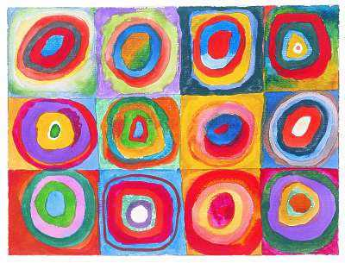
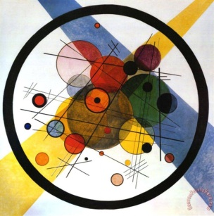
Liste des consignes : Actions plastiques GS
Graphisme : Manipuler la couleur et la matière - Séance « Strier »
Objectifs : Strier une surface préalablement
recouverte de peinture.
Ouverture culturelle : L’Italienne (Vincent Van Gogh)
Graphisme : Manipuler la couleur et la matière - Séance « Fusionner »
Objectifs : Tracer au feutre fin noir les contours
des différentes fusions d’encre.
Ouverture culturelle : Farbstudie Quadrate (Vassily Kandinsky)
Graphisme : Manipuler la couleur et la matière - Séance « Pocher »
Objectifs : Remplir un espace avec des formes
dessinées au pochoir.
Ouverture culturelle : Circles in a Circle (Vassily Kandinsky)

Slide 2
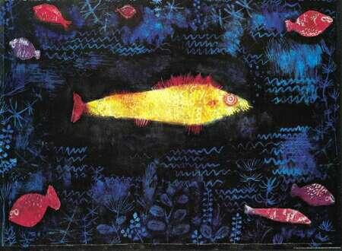
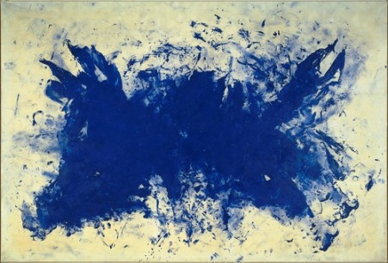
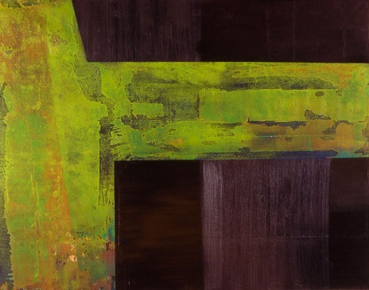
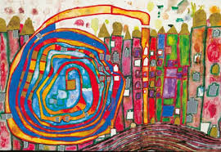
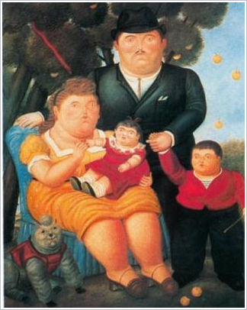
Graphisme : Manipuler la couleur et la matière - Séance « Graver »
Objectifs : Graver des éléments graphiques sur des
bandes de peinture fraichement réalisées.
Ouverture culturelle : Le poisson rouge (Paul Klee)
Graphisme : Manipuler la couleur et la matière - Séance « Etirer »
Objectifs : Sur un support foncé, étirer la peinture
de différentes couleurs avec une paille.
Ouverture culturelle : Hommage à Tennessee Williams (Yves Klein)
Graphisme : Manipuler la couleur et la matière - Séance « Glacer »
Objectifs : Glacer avec des encres de couleur un
support préalablement peint.
Ouverture culturelle : Terre trempée (Bayetto)
Graphisme : Manipuler la couleur et la matière - Séance « Mélanger »
Objectifs : Mélanger plusieurs couleurs en les
incorporant délicatement les unes aux autres.
Ouverture culturelle : Who has eaten all my Windows
(Friedensreich Hundertwasser)
Graphisme : Composer- Séance « Elargir »
Objectifs : Elargir un tracé en le complétant.
Ouverture culturelle : La Famille (Fernando Botero)

Slide 3
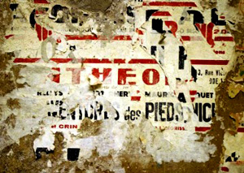
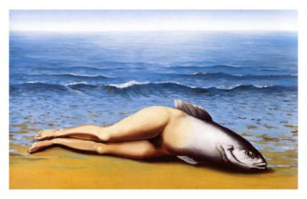
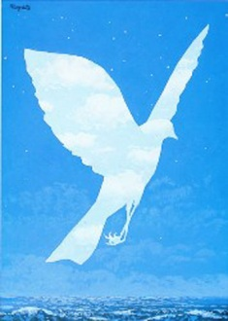
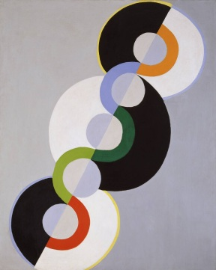
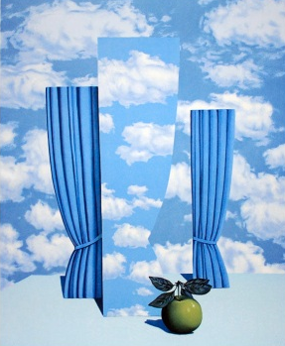
Graphisme : Composer- Séance « Décoller »
Objectifs : Tracer des traits sur les emplacements
laissés libres par le décollement du papier.
Ouverture culturelle : Sans titre (François Dufrêne)
Graphisme : Composer- Séance « Prolonger »
Objectifs : Prolonger une image en traçant des
traits au crayon à papier.
Ouverture culturelle : L’invention collective (René Magritte)
Graphisme : Composer- Séance « Evider »
Objectifs : Tracer des lignes à l’encre entre les
bandes de papier collées autour d’espaces
préalablement évidés.
Ouverture culturelle : L’entrée en scène (René Magritte)
Graphisme : Composer- Séance « Intercaler »
Objectifs : Tracer des lignes sur un intercalage
de ronds et de bandes.
Ouverture culturelle : Rhythms (Robert Delaunay 1934)
Graphisme : Composer- Séance « Masquer »
Objectifs : Compléter au feutre noir les éléments du
dessin initial masqués par des morceaux de papier.
Ouverture culturelle : Le Beau Monde (René Magritte)

Slide 4
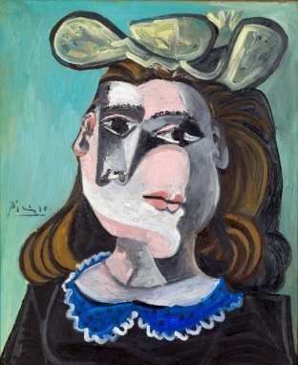
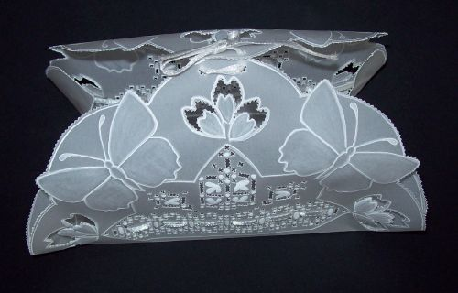
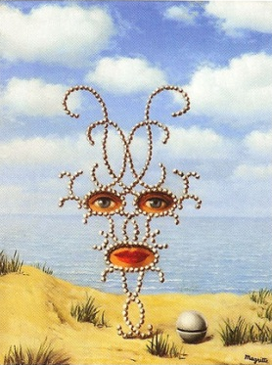
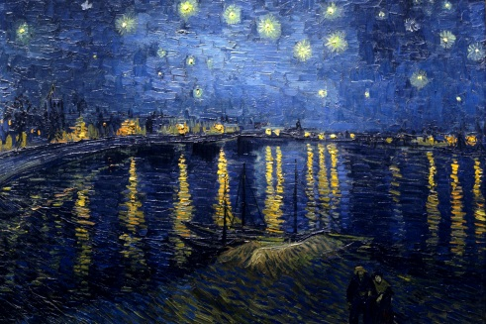
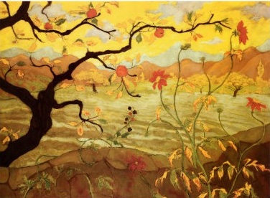
Graphisme : Composer- Séance « Déformer »
Objectifs : Déformer un visage à partir
d’éléments fragmentés.
Ouverture culturelle : La femme à la collerette bleue
(Pablo Picasso)
Graphisme : Composer- Séance « Perforer »
Objectifs : Réaliser une composition graphique
à partir de perforations.
Ouverture culturelle : Technique du Pergamano
Graphisme : Composer- Séance « Compléter »
Objectifs : Compléter au feutre et à la peinture
les éléments collés sur un support noir.
Ouverture culturelle : Sheherazade (René Magritte)
Graphisme : Produire du volume - Séance « Plier »
Objectifs : Coller des étoiles obtenues par
pliage sur un fond préalablement recouvert
d’encre.
Ouverture culturelle : La nuit étoilée sur le Rhône
(Vincent van Gogh)
Graphisme : Produire du volume - Séance « Friser »
Objectifs : Donner du volume à un feuillage en
collant des bandes de papier préalablement frisées.
Ouverture culturelle : Pommier aux fruits rouges
(Paul Ranson)

Slide 5

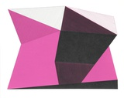
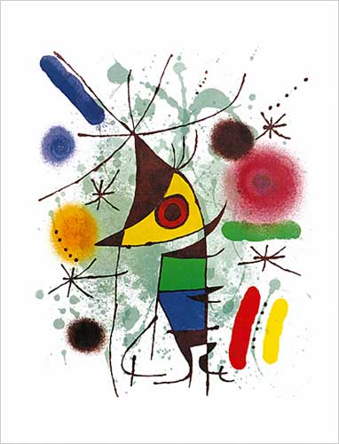
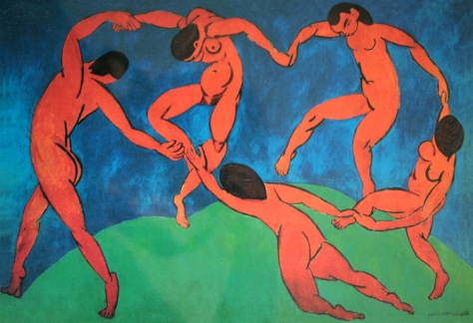
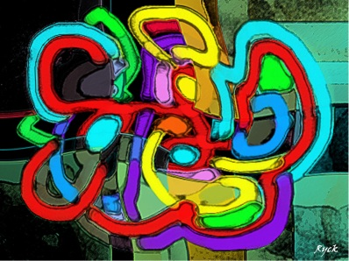
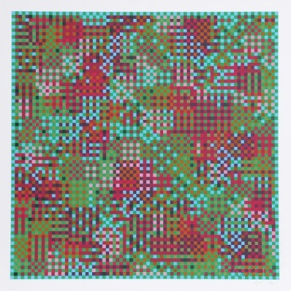
Graphisme : Produire du volume - Séance « Couper »
Objectifs : Réaliser des graphismes différents sur
des espaces coupés.
Ouverture culturelle : Dallas (Jean-Marie Haessle)
Graphisme : Produire du volume - Séance « Entrecroiser »
Objectifs : Assembler des bandes entrecroisées,
recourbées ou pliées.
Ouverture culturelle : Le chanteur (Joan Miró)
Graphisme : Produire du volume - Séance « Multiplier »
Objectifs : Découper des bandes pliées et
dessiner pour multiplier des personnages.
Ouverture culturelle : La Danse (Henri Matisse)
Graphisme : Produire du volume - Séance « Entrelacer »
Objectifs : Composer un entrelacement de
cercles en papier sur un support recouvert
de cercles entrelacés au feutre.
Ouverture culturelle : Entrelacement de matière
(Michel Ryckewaert)
Graphisme : Produire du volume - Séance « Tisser »
Objectifs : Former des cercles à partir de
bandes tissées.
Ouverture culturelle : Shandaken (Tony Bechara)

Slide 6
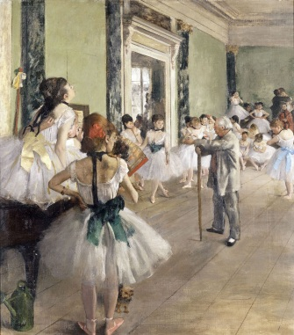
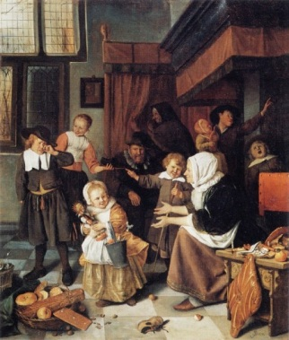
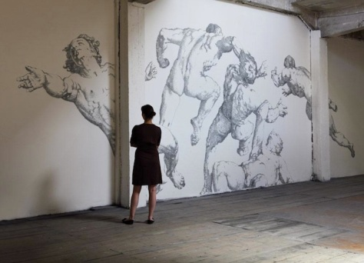
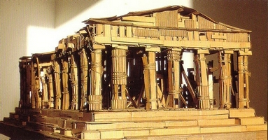
Graphisme : Composer- Séance « Nouer »
Objectifs : Réunir dans des ronds collés les
extrémités de rubans noués.
Ouverture culturelle : La Classe de Danse (Edgar Degas)
Graphisme : Composer- Séance « Franger »
Objectifs : Coller en les tordant des bandes de
papier préalablement frangées.
Ouverture culturelle : La Fête de Saint-Nicolas
(Jan Steen)
Graphisme : Composer- Séance « Agrafer »
Objectifs : Courber des bandes de papier
préalablement décorées de motifs graphiques
en les agrafant sur un support de couleur.
Ouverture culturelle : Aggravure III (Baptiste Debombourg)
Graphisme : Composer- Séance « Assembler »
Objectifs : Assembler les différentes parties d’un
personnage et le fixer sur un support en volume.
Ouverture culturelle : Les Temples-Cabanes
(Bernard Lagneau)

